Slide 1
Calcul d’un escalier droit 1/2
Prise de cotes sur chantier :
A. Déterminer la hauteur de l’escalier. (du sol au plancher )
B. Déterminer l’étendue (le reculement) disponible
C. Déterminer la largeur disponible
Information : On déterminera arbitrairement une marche palière (1ere marche du haut de l’escalier) et une distance entre le dernier nez de marche et la fin du limon (voir page suivante)
Calculs pour le traçage sur le plan :
1. Le nombre de marches :
la hauteur de l’escalier ÷ la hauteur idéale d’une marche d’escalier
2. La hauteur de marche :
la hauteur de l’escalier ÷ résultat précédent (nombre de marches)
3. Le giron :
[longueur de l’escalier - (marche palière + distance entre le dernier nez de marche et la fin de mon limon)] ÷ (nombre de marche – la marche palière)
Plan de la structure – Coupe du bâtiment
Plancher
A
Sol
B
Plan agrandi de l’escalier– Vue de haut
C

Slide 2
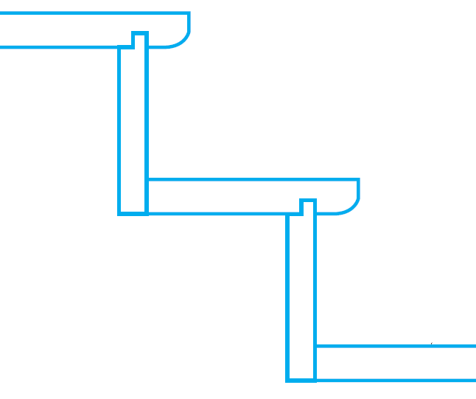
Calcul d’un escalier droit 2/2
Prise de cotes sur chantier :
A. Hauteur de l’escalier : 2400 mm
B. Etendue disponible : 2700 mm
C. Largeur de l’escalier : 900 mm
Information : Dans l’exemple, il y a une marche palière de 100 mm et 30 mm entre le dernier nez de marche et la fin du limon
Calcul et traçage sur le plan :
1. Le nombre de marches :
2400 ÷ 180 (hauteur idéal d’une marche) = 13,3 (13)
2. La hauteur de marche :
2400 ÷ 13 = 184 mm
3. Le giron :
(2700 - (100 + 30)) ÷ (13 – 1) = 214,167 mm
4. La formule de blondel : si 1 giron + 2 hauteurs de marche se situe entre 58 et 64 cm alors c’est un escalier confortable. Ici : (184 x 2) + 214,167 = 582,16 mm
Plan de la structure – Coupe du bâtiment
Marche palière
Espace entre le nez de marche et l’extrémité du limon
Plan agrandi de l’escalier – Vue de haut

Slide 3
Evaluation sur un escalier droit
Les formules :
1. Le nombre de marches :
la hauteur de l’escalier ÷ la hauteur idéale d’une marche d’escalier
2. La hauteur de marche :
la hauteur de l’escalier ÷ résultat précédent (nombre de marches)
3. Le giron :
[longueur de l’escalier - (marche palière + distance entre le dernier nez de marche et distance entre le dernier nez de marche et la fin de mon limon)] ÷ (nombre de marche – la marche palière)
4. La formule de blondel :
1 giron + 2 hauteurs de marche entre 58 et 64 cm
On vous demande :
Dans ce plan vue de haut avec une hauteur sol au plancher de 2……. mm et une étendue indiquée sur le plan à échelle réduite, calculer les informations demandées puis tracer l’escalier vue de haut à échelle réduite (1:10).
1.Le nombre de marches :
……………………………………………………………………………
……………………………………………………………………………
2. La hauteur de marche :
……………………………………………………………………………
……………………………………………………………………………
3. Le giron :
……………………………………………………………………………
……………………………………………………………………………
4. La formule de blondel :
……………………………………………………………………………
……………………………………………………………………………

